Slide 1



TECNOLÓGICO NACIONAL DE MÉXICO
UNIDAD ACADÉMICA VENUSTIANO CARRANZA
“INGENIERÍA EN SISTEMAS COMPUTACIONALES”
INGENIERIA DE SOFTWARE
ACTIVIDAD
ACTIVIDAD 3.2 –REPORTE DE PRACTICA (CODIFICACIÓN DEL SISTEMA)
PRESENTA
SEMESTRE | SEXTO
NOMBRE DEL ALUMNO | MATRICULA
Rafael Aquino Villanueva | 231260073
DOCENTE
ING. FRANCISCO JAVIER MINGO VELAZQUEZ
05 DE MARZO DE 2026 VENUSTIANO CARRANZA, CHIAPAS

Slide 2
Introducción
En el proceso de desarrollo de software, la etapa de implementación o codificación representa una de las fases más importantes, ya que en ella se transforma el análisis y el diseño del sistema en una solución funcional mediante programación.
Durante esta etapa se desarrollan los diferentes módulos del sistema, se implementa la lógica de funcionamiento y se establece la conexión con una base de datos que permita almacenar y gestionar la información del sistema.
En esta práctica se llevó a cabo el desarrollo del sistema EventControl, una solución tecnológica orientada a facilitar la organización y control de eventos. El sistema permite gestionar información relacionada con los invitados, la asignación de mesas, la confirmación de asistencia y el control de acceso al evento.
Para la implementación del sistema se utilizaron tecnologías web como JavaScript, HTML y CSS, además de la plataforma Supabase como gestor de base de datos en la nube. El desarrollo del sistema se realizó utilizando el editor de código Visual Studio Code.

Slide 3
Objetivo
Desarrollar la codificación del sistema EventControl utilizando tecnologías web y un gestor de base de datos, con el fin de implementar un sistema que permita gestionar la información de eventos, invitados y control de acceso.

Slide 4
justificacion
La organización de eventos suele implicar la administración de una gran cantidad de información relacionada con los invitados, las mesas, los accesos y la logística general del evento. En muchos casos, esta información se maneja de forma manual, lo que puede generar errores, desorganización y dificultades para controlar el acceso de los asistentes.
Por esta razón surge la necesidad de desarrollar una herramienta tecnológica que permita automatizar estas tareas y mejorar la gestión de la información. El sistema EventControl fue desarrollado con el objetivo de centralizar la información del evento y facilitar la administración de invitados mediante un sistema digital.
Además, la realización de esta práctica permite aplicar los conocimientos adquiridos en la materia de Ingeniería de Software, particularmente en la etapa de desarrollo del sistema. En la implementación del proyecto se aplican conocimientos de programación, diseño de interfaces y manejo de bases de datos, demostrando la importancia de utilizar herramientas tecnológicas para resolver problemas reales.

Slide 5
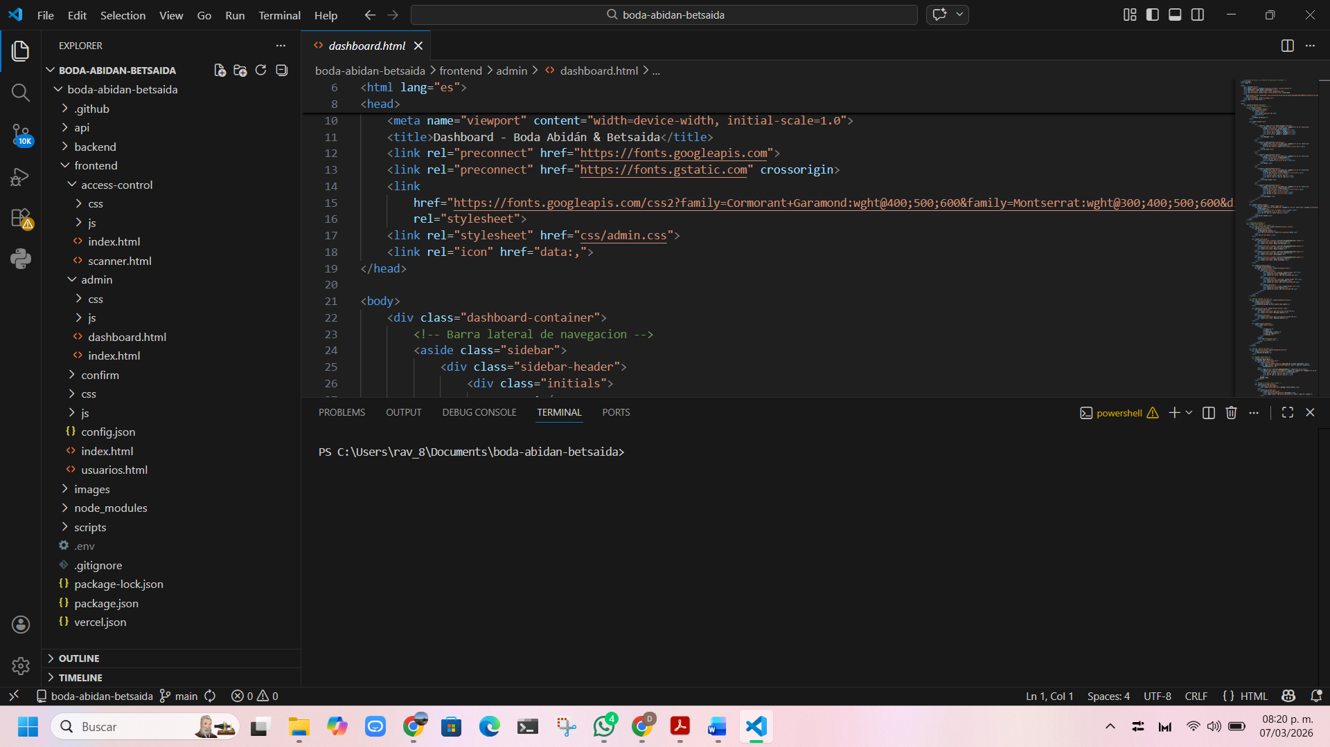
Herramientas y tecnologías utilizadas
Para el desarrollo del sistema se utilizaron las siguientes herramientas y tecnologías.
Herramienta | Descripción
JavaScript | Lenguaje de programación utilizado para implementar la lógica del sistema.
HTML | Lenguaje utilizado para estructurar las páginas del sistema.
CSS | Utilizado para el diseño visual de la interfaz.
Supabase | Plataforma utilizada como gestor de base de datos.
Visual Studio Code | Editor de código utilizado para el desarrollo del sistema.
El desarrollo del sistema se realizó utilizando el editor Visual Studio Code

Slide 6
Descripción del sistema EventControl
EventControl es un sistema digital diseñado para apoyar en la organización y administración de eventos. Su objetivo principal es permitir la gestión eficiente de la información relacionada con los invitados y la logística del evento.
El sistema permite registrar la información del evento, administrar invitados, asignar mesas y llevar un control de acceso de los asistentes.
Entre las principales funciones del sistema se encuentran:
Registro de eventos
Registro de invitados
Asignación de mesas
Control de acceso al evento
Confirmación de asistencia
Administración de invitados
Panel administrativo
Estas funcionalidades permiten mejorar la organización del evento mediante el uso de herramientas tecnológicas.

Slide 7
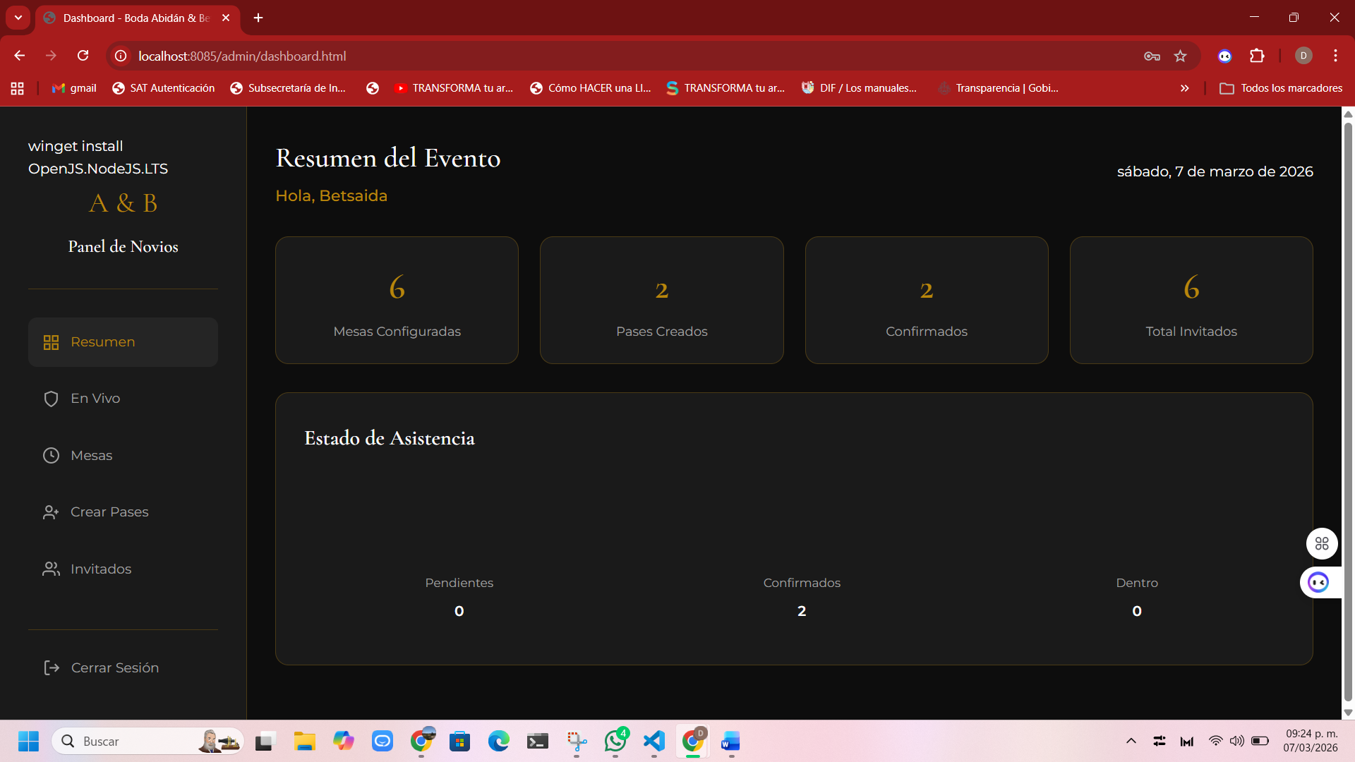
Dasboard del sistema EventControl.

Slide 8
Funcionalidades implementadas
Durante la etapa de desarrollo se implementaron diversos módulos que permiten administrar la información del evento.
Módulo | Descripción
Registro de eventos | Permite almacenar la información general del evento.
Registro de invitados | Permite registrar las familias o invitados que asistirán al evento.
Asignación de mesas | Permite asignar a los invitados una mesa específica.
Control de acceso | Permite registrar el ingreso de los invitados al evento.
Confirmación de asistencia | Permite confirmar si los invitados asistirán al evento.
Administración de invitados | Permite consultar o modificar información de los invitados.
Panel administrativo | Permite gestionar la información general del sistema.

Slide 9
Diseño de la base de datos
Para el almacenamiento de la información del sistema se utilizó Supabase, una plataforma basada en PostgreSQL que permite gestionar bases de datos en la nube.
La base de datos del sistema EventControl está compuesta por las siguientes tablas.
Tabla | Descripción
configuracion_evento | Almacena datos del evento como fecha, hora, salón y número de mesas.
mesas | Registra las mesas del evento, su capacidad y asientos ocupados.
pases_invitados | Contiene la información de invitados, código de acceso y mesa asignada.
registros_entrada | Guarda el registro de ingreso de los invitados al evento.
descargas_invitacion | Registra las descargas de la invitación o código QR.
perfiles_usuario | Almacena los usuarios del sistema y su rol.

Slide 10
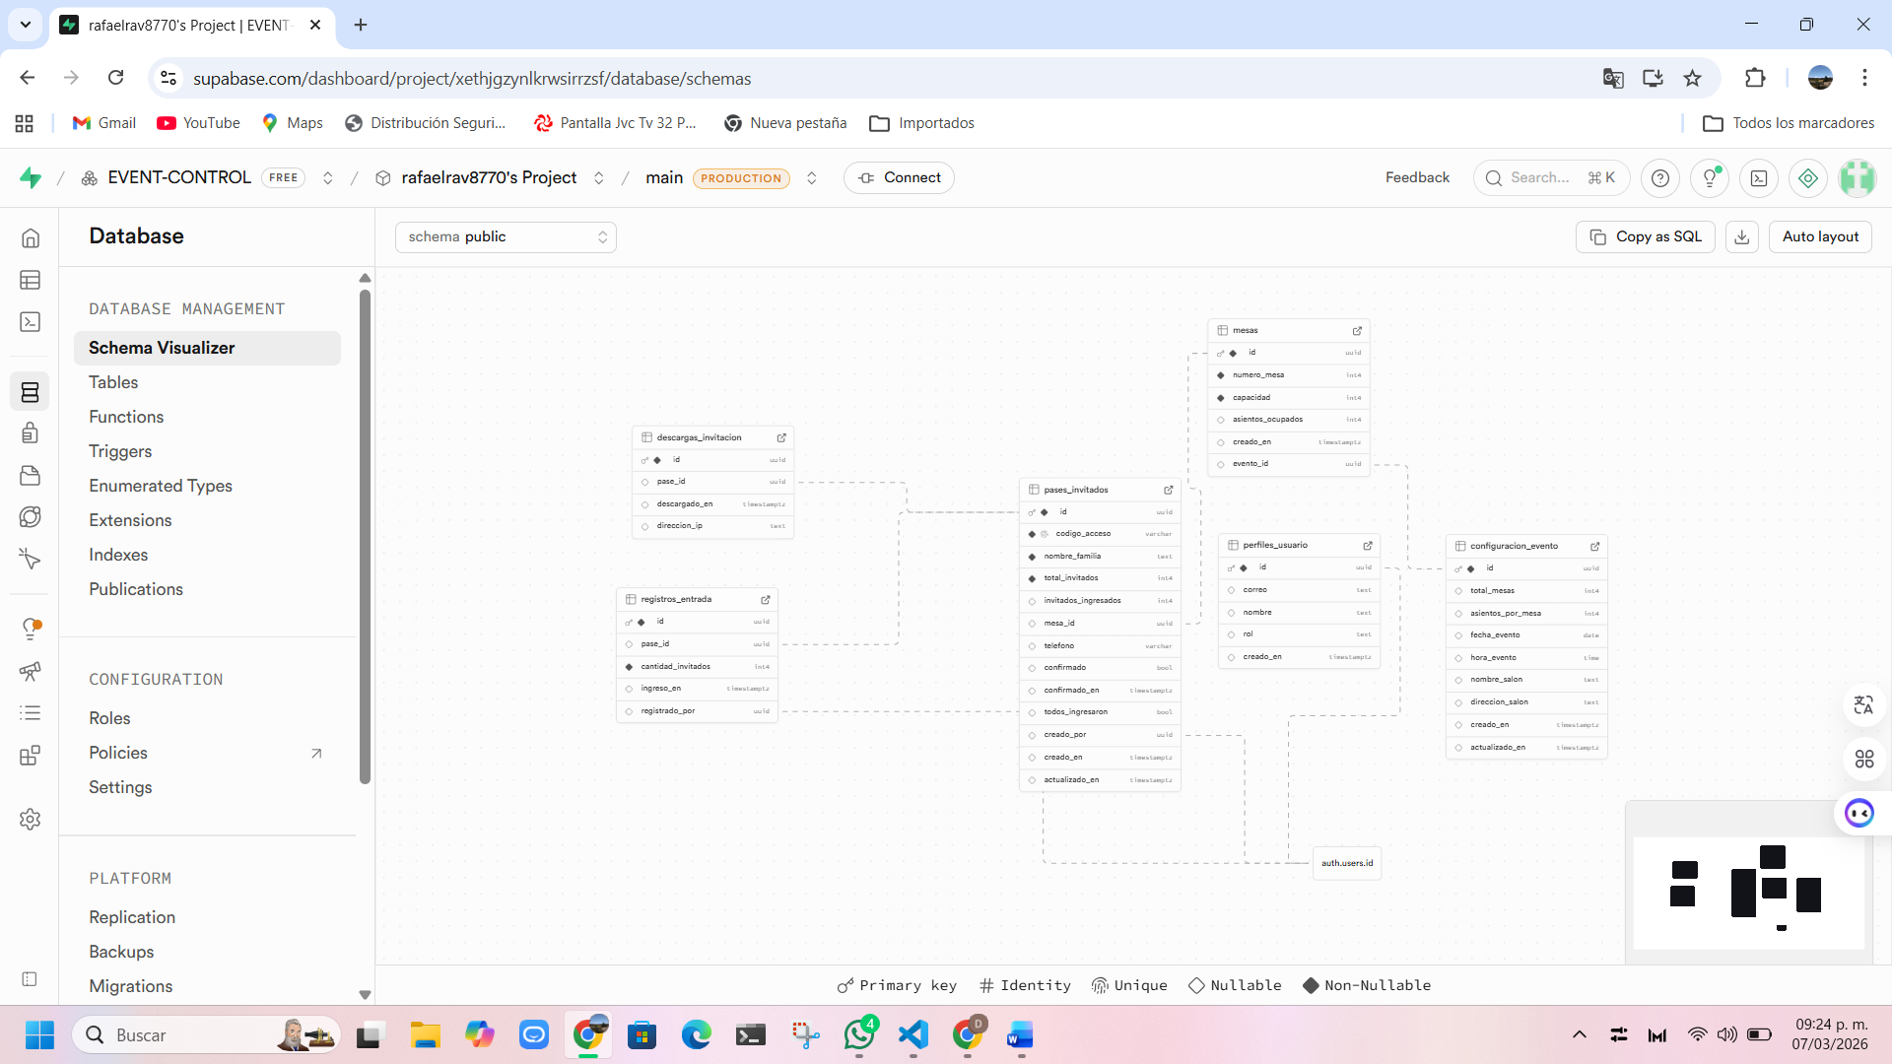
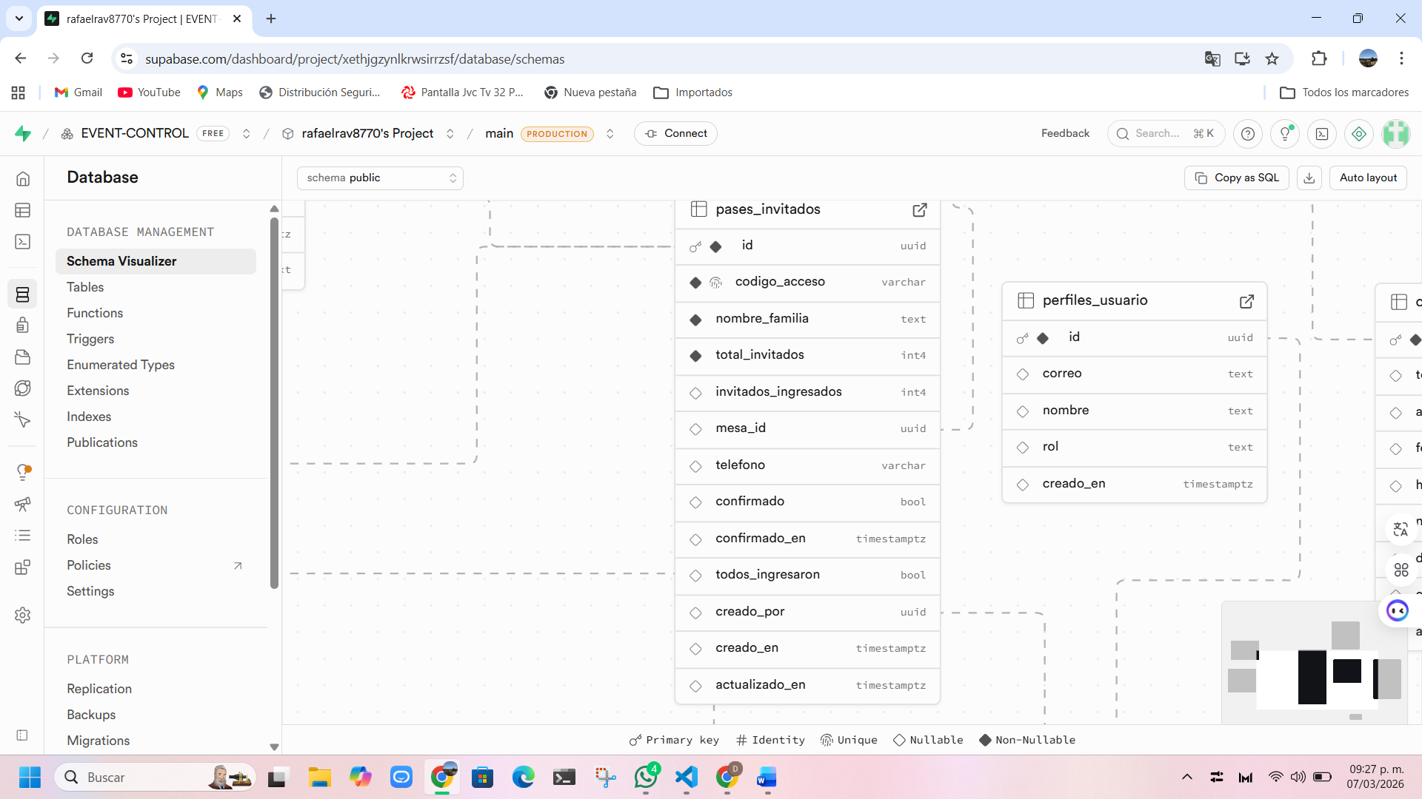
Panel de tablas del sistema en Supabase.
Estructura de la tabla pases_invitados dentro de la base de datos.

Slide 11
Desarrollo de la codificación
El desarrollo del sistema se realizó utilizando Visual Studio Code, donde se implementa la lógica del sistema mediante JavaScript.
Primero se desarrolló la estructura de las páginas utilizando HTML, lo que permitió crear formularios para capturar la información del evento y de los invitados.
Posteriormente se aplicaron estilos mediante CSS, lo que permitió mejorar la presentación visual del sistema.
Finalmente se implementó la lógica del sistema mediante JavaScript, permitiendo procesar los datos capturados en los formularios y enviarlos a la base de datos en Supabase para su almacenamiento.

Slide 12
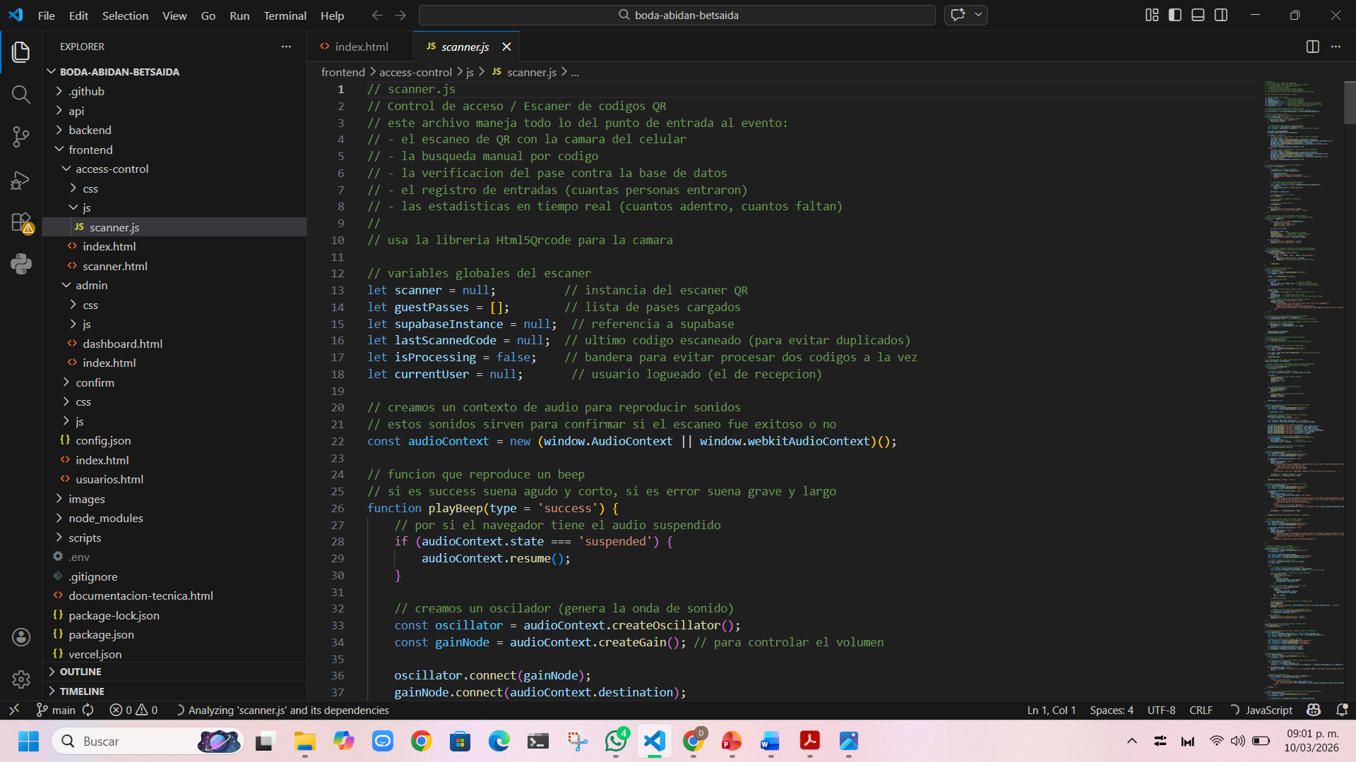
Fragmento del código JavaScript utilizado en el sistema.

Slide 13
Resultados obtenidos
Como resultado de la práctica se logró desarrollar una versión inicial funcional del sistema EventControl, capaz de registrar información relacionada con los eventos y los invitados.
El sistema permite almacenar información dentro de una base de datos y facilita la gestión de los invitados mediante herramientas digitales.
La implementación del sistema demuestra la aplicación práctica de los conceptos aprendidos durante la materia de Ingeniería de Software.

Slide 14
Conclusión
La realización de esta práctica permitió comprender la importancia de la etapa de desarrollo dentro del proceso de ingeniería de software.
Mediante la implementación del sistema EventControl se aplicaron conocimientos relacionados con programación, diseño de interfaces y manejo de bases de datos.
El uso de tecnologías como JavaScript, HTML, CSS y Supabase permitió desarrollar una solución digital capaz de gestionar información relacionada con la organización de eventos.
Esto demuestra la importancia de utilizar herramientas tecnológicas modernas para desarrollar sistemas que permitan resolver problemas reales.

